Slide 1


键盘外观检测视觉方案（2D）
►
VISION PLAN

Slide 2
目录：
一．项目描述 二．项目验证
三．配置清单 四．逻辑流程
五. 评估结果&注意事项 六．售后服务说明

Slide 3

一．
项目描述
●产品名称：键盘
●检测内容：文字印刷不良
●产品材质：塑料
●产品颜色：黑色
●检测区域(mm × mm)：450.0 * 200.0
●最大工作距离(mm)：500
●最小工作距离(mm)：200
●来料方式：人工
●最小缺陷分辨要求(mm)：0.1
●检测节拍(pcs/min)：2
●检测时产品运动速度(m/s)：0
●工作距离(mm)：343
方案布局图

Slide 4

二．
项目验证
参数名称 | 参数值
面阵相机型号 | MV-CU200-20GC
面阵相机类型 | 面阵相机
相机接口类型 | GigE
相机像素 | 5120 * 3840
镜头型号 | FA1645A
镜头品牌 | CHIOPT
镜头焦距 | 16mm
镜头接口 | C
A(工作距离) = 343mm, B(视野宽度) = 110mm, C(视野长度) = 165mm
视野图

Slide 5

二．
项目验证
检测流程示意
检测流程

Slide 6

三．
配置清单
系统构成

Slide 7

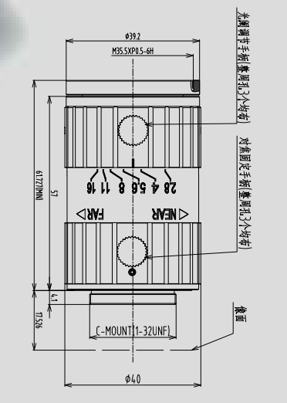
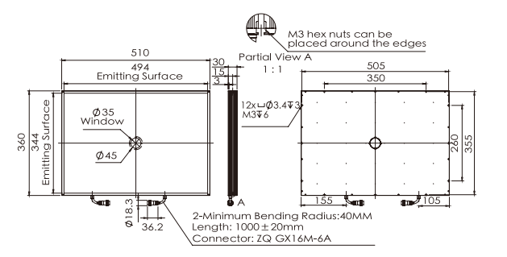
三．
配置清单
尺寸图
相机尺寸图
光源尺寸图
镜头尺寸图

Slide 8
三．
配置清单
序号 | 名称 | 型号 | 单位 | 数量 | 厂家
1 | 面阵相机 | MV-CU200-20GC | 台 | 6 | hikvision
2 | 镜头 | FA1645A | 个 | 6 | CHIOPT
3 | 光源 | OPT-FLA510360K | 个 | 6 | OPT
4 | 工控机 | - | 台 | 1 | -
5 | 显示器 | - | 台 | 1 | -
6 | 软件 | MechMind-DLK | 套 | 1 | MechMind

Slide 9
四．
逻辑流程
逻辑流程
├── 图像采集
│ └── 设置ROI区域：根据检测区域450*200mm尺寸，使用ROI工具框选键盘文字印刷区域，应用当前ROI以减少背景干扰
├── 预处理
│ ├── 调整图像参数：通过图像处理工具增强对比度，优化黑色塑料材质的文字印刷区域显眼度
│ └── 筛选校正：启用图像校正功能确保文字区域为正方向（0°），避免倾斜影响检测
├── 文字印刷不良检测
│ ├── 文本检测阶段
│ │ ├── 创建文本类别：建立"印刷文字"类别用于定位文字区域
│ │ ├── 标注训练数据：使用矩形工具标注所有印刷文字区域，确保框选边缘贴合文字轮廓
│ │ ├── 训练模型：执行目标检测模块训练，监控精度曲线与损失曲线验证训练有效性
│ │ └── 验证模型：检查漏检/错检情况，补充标注问题图像后重新训练直至达标
│ └── 文本识别阶段
│ ├── 创建字符类别：建立数字、字母等字符类别模板库
│ ├── 标注识别结果：使用文本识别工具框选文字区域并校验自动识别结果
│ ├── 训练识别模型：执行文本识别模块训练，利用预训练标注功能降低人工标注成本
│ └── 验证识别精度：通过匹配矩阵分析字符识别准确率，调整筛选规则优化错别字判定
├── 结果处理
│ ├── OK/NG判定：根据文本检测覆盖率和字符识别准确率设置阈值，输出检测结果
│ └── 生成检测报告：导出包含缺陷位置、类型及识别置信度的详细检测报表
└── 统计处理
└── 缺陷统计分析：汇总各批次印刷不良类型分布，生成缺陷趋势图辅助工艺改进

Slide 10
五．
评估结果&注意事项
05 评估结果 & 注意事项
现场环境
相机安装
物料一致性
风险点：风险点：强环境光干扰导致图像对比度不足
解决方案：解决方案：采用中孔背光源+遮光罩组合，确保检测区域光照均匀且不受外界光线影响
风险点：风险点：多相机协同安装时存在角度偏差风险
解决方案：解决方案：使用三维定位支架+激光校准工具，保证6台相机光轴与检测面垂直度误差≤0.1°
风险点：风险点：人工上料导致产品摆放位置偏移超容差范围
解决方案：解决方案：配置机械定位夹具+视觉引导系统，实现±0.05mm级定位精度

Slide 11
六．售后服务说明
该设备上线后使用初期，我们会派专人进行全程跟踪： 处理解决可能发生的设备异常； 对现场人员进行培训指导。 设备交付后：售后服务一年。 若客户提出设备升级需求，我们会及时为您提供升级新方案。
联系我们： 邮箱：image@ytzrtx.com 电话：0535-2162897 地址：烟台致瑞图像技术有限公司

Slide 12
THANKS

